Slide 1
Презентация по музыке на тему: «Пейзаж, поэтическая и музыкальная живопись»
учителя начальных классов
МКОУ «ЯНШ №13»
Кошеленко Елены Валентиновны
г. Ялта, Республика Крым

Slide 2
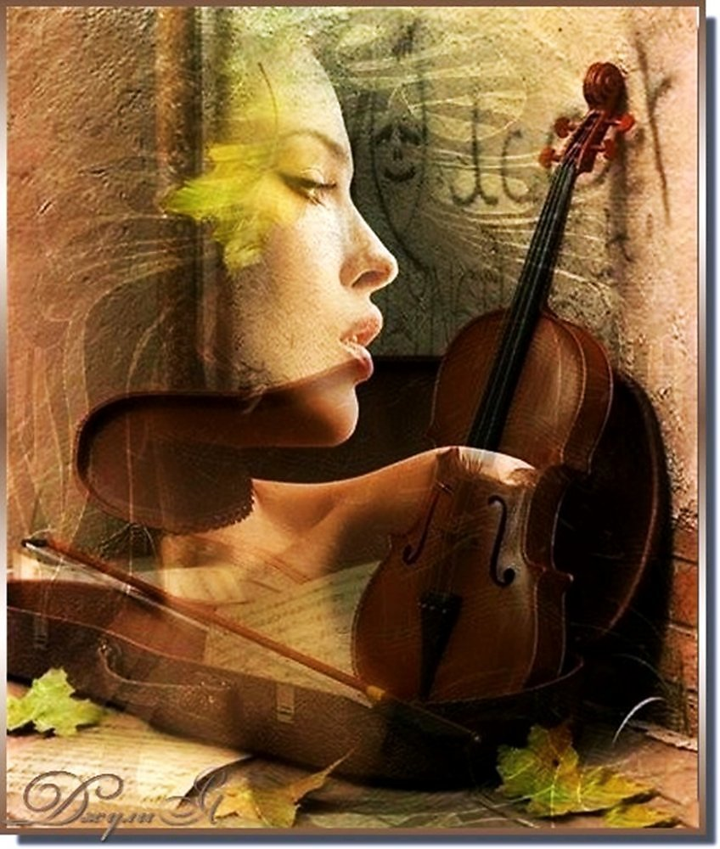
Каждый пейзаж - есть состояние души. Анри Амьель
«Пейзаж не имеет цели, если он только красив. В нём должна быть история души. Он должен быть звуком, отвечающим сердечным чувствам. Это трудно выразить словом, это так похоже на музыку».
Алексей Саврасов

Slide 3
Импрессионизм
Импрессионизм (от фр. impressionnisme от impression — "впечатление")
Импрессионизм - направление живописи, возникшее во Франции в середине 19 века. В то время традиционной для художника считалась кропотливая работа в студии, до мелочей выверенная живопись, темами которой были люди, пейзажи или исторические события. Импрессионизм - течение главным образом во французской живописи, характеризующееся стремлением передать средствами искусства мимолетные впечатления, богатство красок, психологические нюансы, подвижность и изменчивость атмосферы окружающего мира.
Одними из наиболее известных художников-импрессионистов являются Клод Моне,
Камиль Писсарро, Поль Гоген, Ван Гог, Поль Сезан, Альфред Сислей, Пьер Огюст Ренуар.

Slide 4
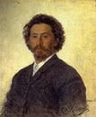
Становление импрессионизма в России имело свою историю. Непосредственными свидетелями появления художников- импрессионистов стали два русских живописца – И.Е. Репин и В. Д. Поленов.
Илья Ефимович Репин
Василий Дмитревич Поленов

Slide 5
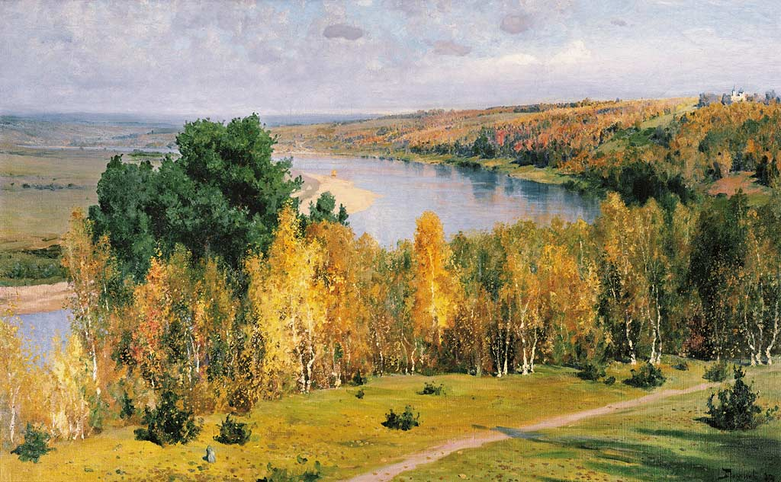
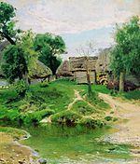
Пейзажи В.Д.Поленова
Золотая осень
1893г.
Деревня Тургенева
1885г.

Slide 6
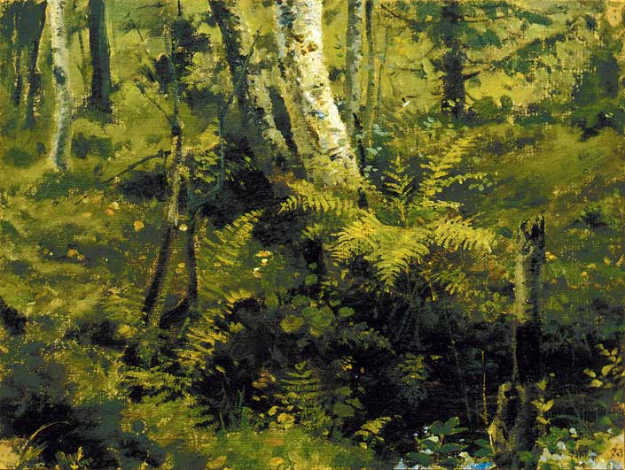
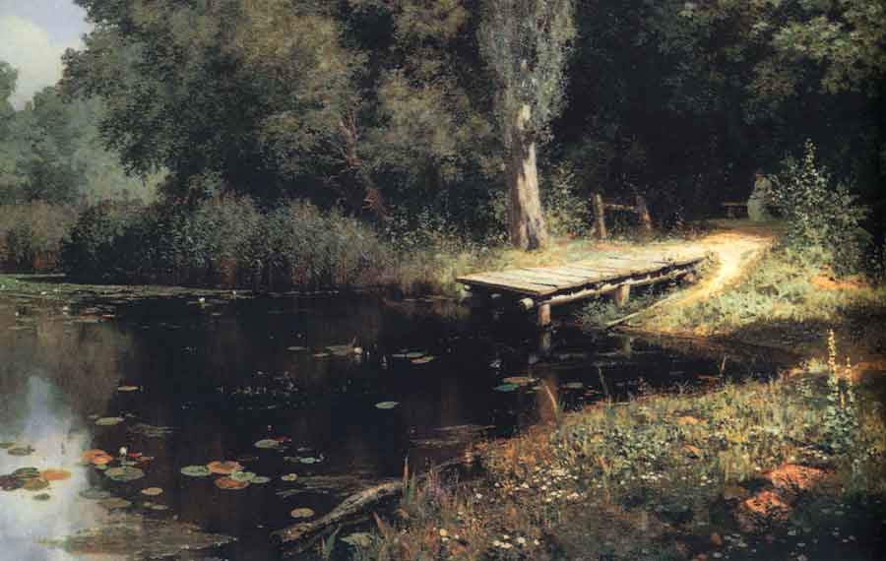
Пейзажи В.Д.Поленова
Берёзки и папоротники
1873г.
Заросший пруд
1879г.

Slide 7
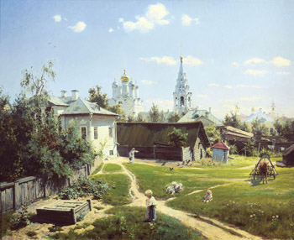
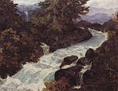
Пейзажи В.Д.Поленова
Московский дворик 1878г.
Водопад 1890-1900г.г.

Slide 8
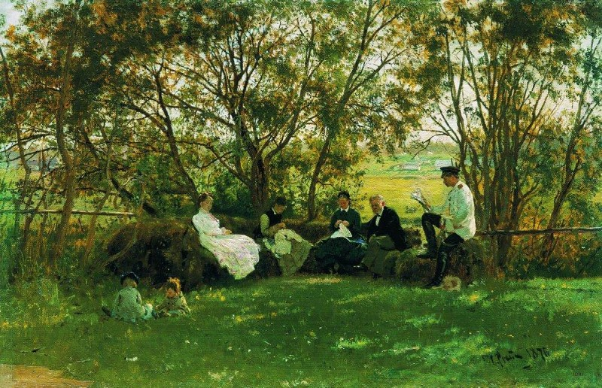
Попытка приблизиться к искусству молодых французов, была предпринята Репиным и Поленовым во время летнего отдыха в Нормандии. Оба работали на открытом воздухе, поистине «упивались» живописью пленэра. По возвращении в Россию Илья Ефимович Репин создает картину «На дерновой скамье» (1876, ГРМ), в которой ясно прослеживаются черты нового стиля. Художник одновременно пишет и групповой портрет, и жанровую сценку. Семейство родственников мирно расположилось на природе. Здесь Репин прекрасно передал свежесть летней листвы, солнечные блики.

Slide 9
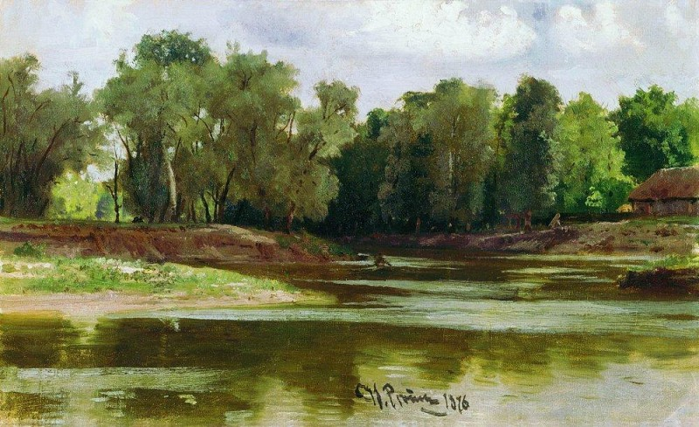
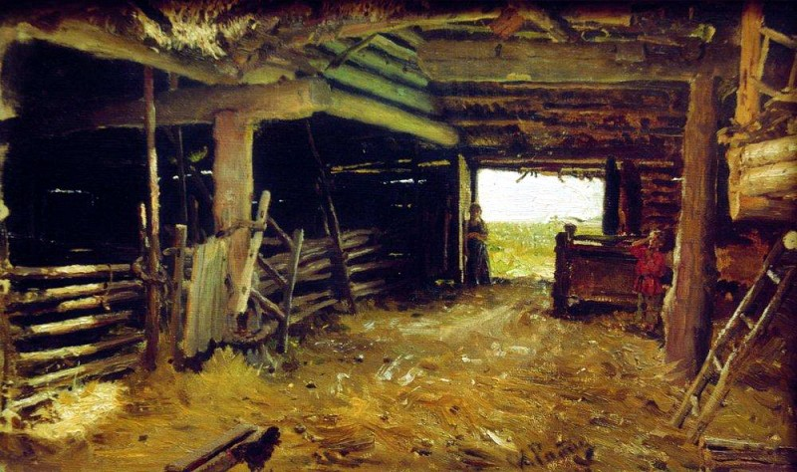
Пейзажи И.Е.Репина
Берег реки 1876г.
Дворик 1879г.

Slide 10
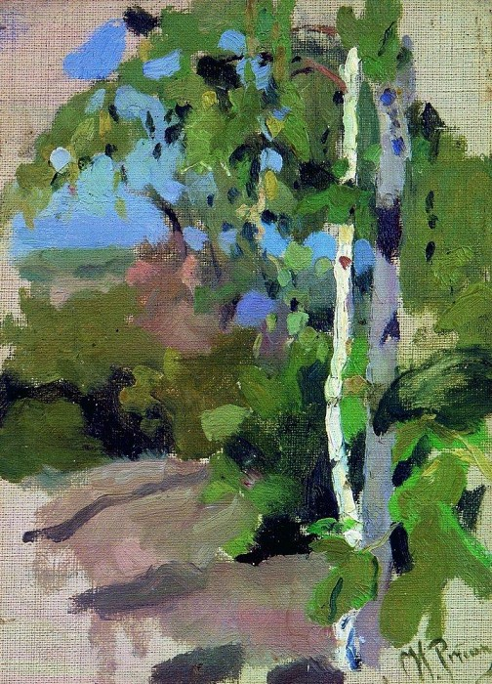
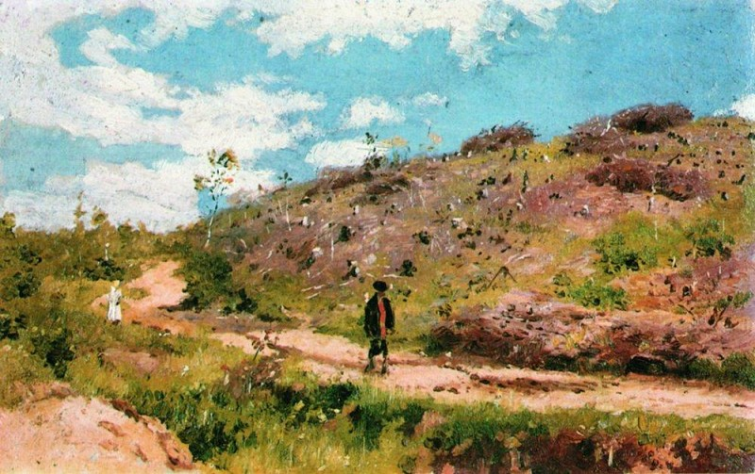
Пейзажи И.Е.Репина
Берёзы. Солнечный день.
Летний пейзаж в Курской губернии 1876-1915г.г.

Slide 11
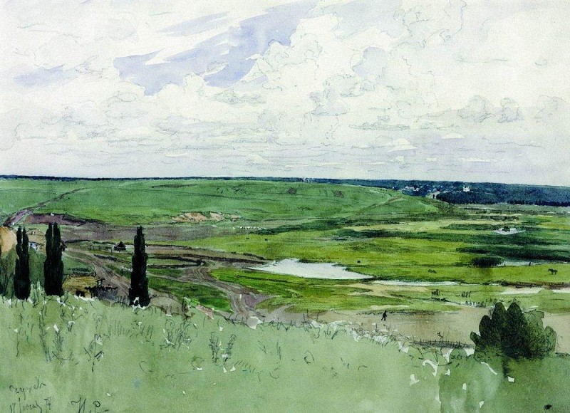
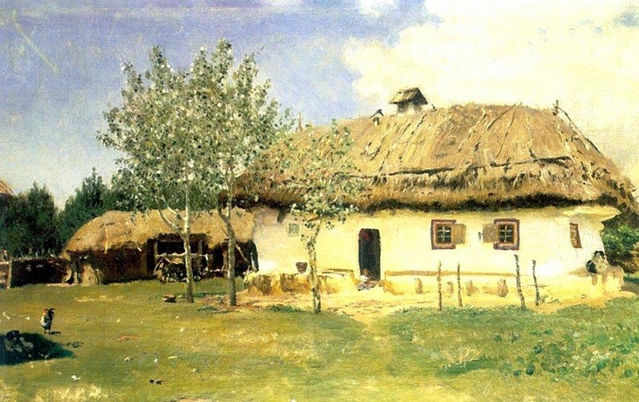
Пейзажи И.Е.Репина
Украинская хата. 1880г.
Пейзаж под Чугуевом.

Slide 12
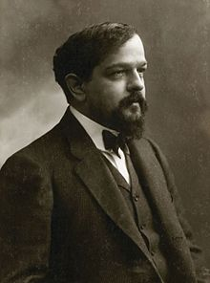
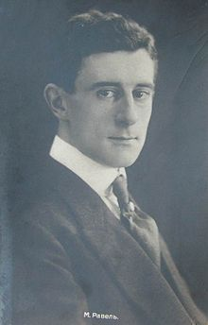
Импрессионизм в музыке Музыкальный импрессионизм (фр. impressionnisme, от фр. impression — впечатление) — музыкальное направление, аналогичное импрессионизму в живописи и параллельное символизму в литературе, сложившееся во Франции в последнюю четверть XIX века — начале XX века, прежде всего в творчестве Эрика Сати, Клода Дебюсси и Мориса Равеля.
Жозе́ф Мори́с Раве́ль французский композитор-импрессионист, дирижёр
Ашиль Клод Дебюсси́ французский композитор, музыкальный критик.

Slide 13
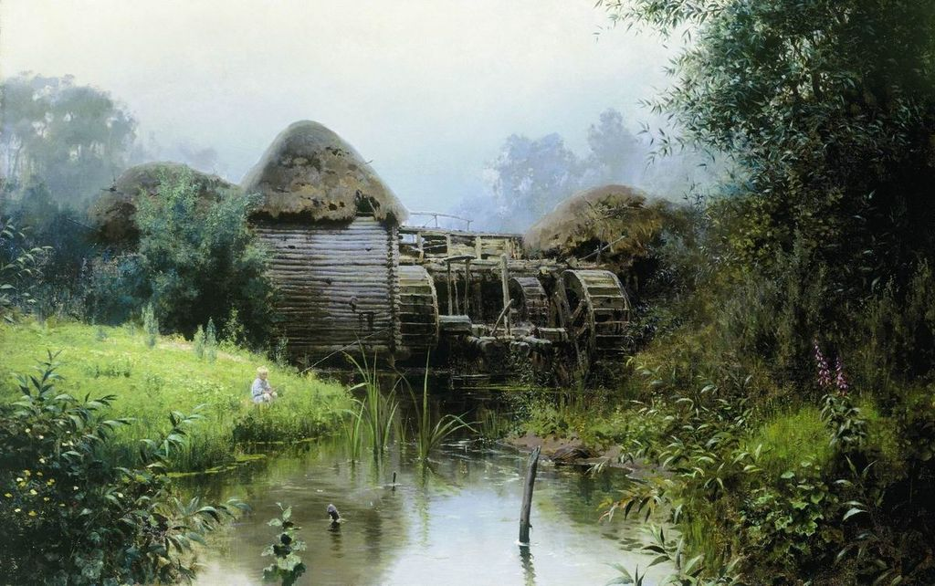
Музыка. Живопись. Поэзия. «Игра воды» М. Равель

Slide 14
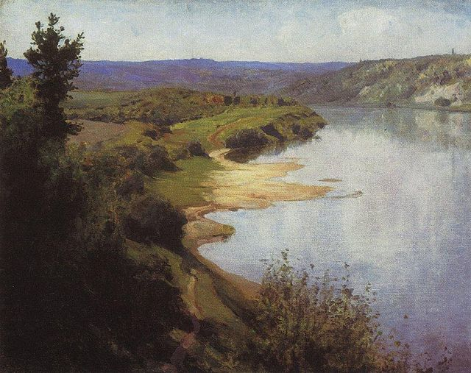
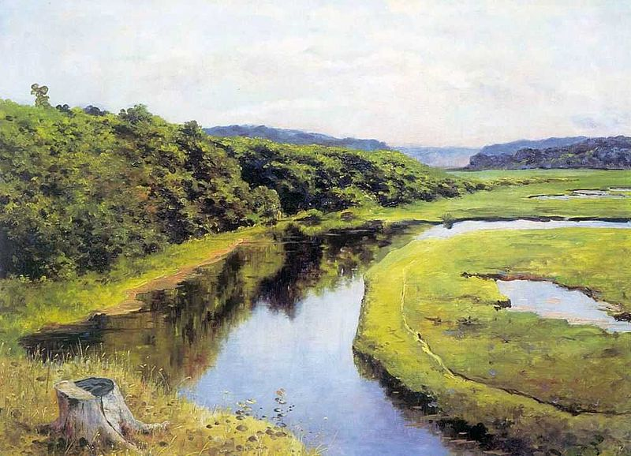

Slide 15
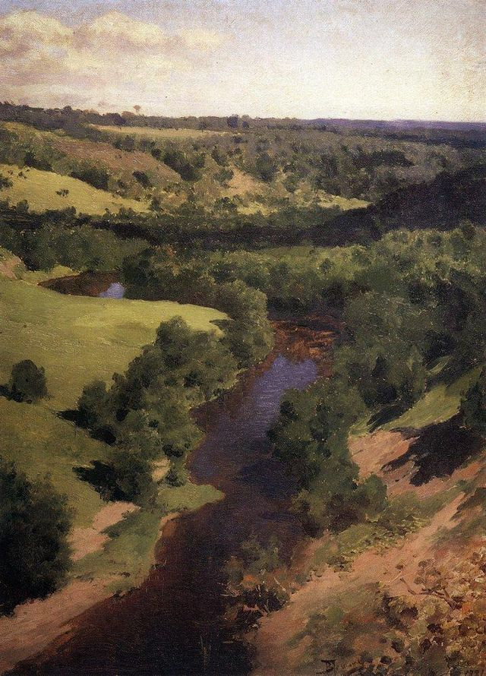
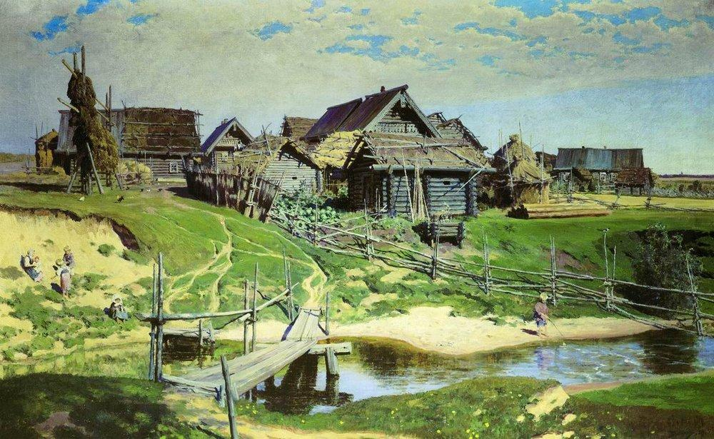
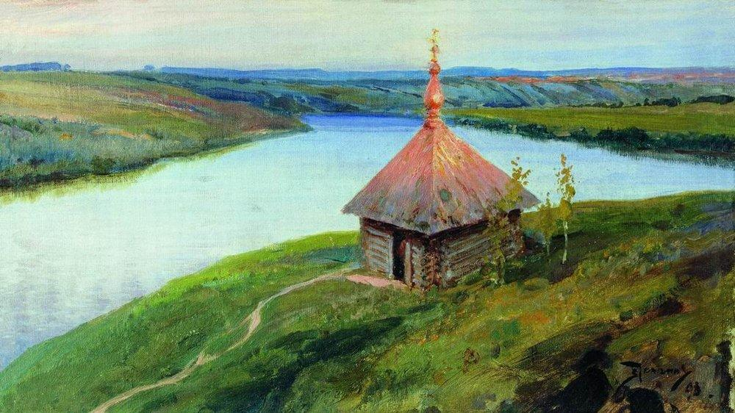
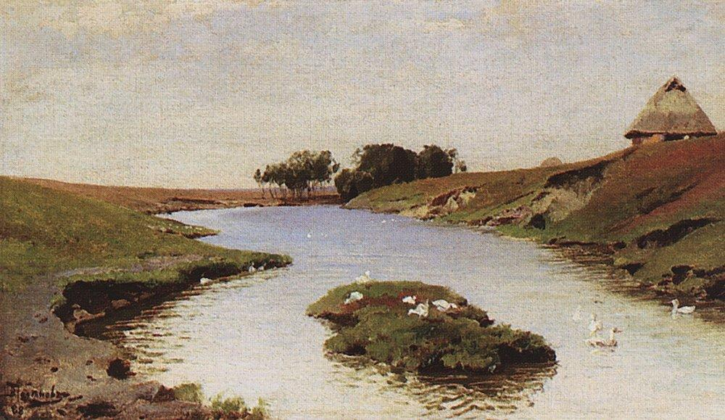
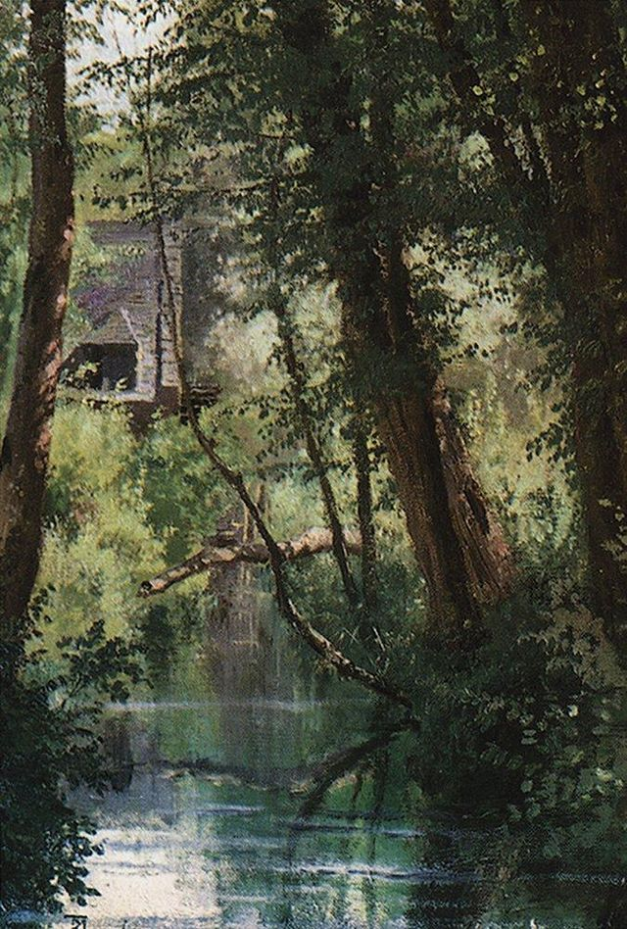

Slide 16
Лес, точно терем расписной,
Лиловый, золотой, багряный,
Веселой, пестрою стеной
Стоит над светлою поляной.
Березы желтою резьбой
Блестят в лазури голубой,
Как вышки, елочки темнеют,
А между кленами синеют
То там, то здесь в листве сквозной
Просветы в небо, что оконца.
Лес пахнет дубом и сосной,
За лето высох он от солнца,
И Осень тихою вдовой
Вступает в пестрый терем свой...
(И. Бунин)

Slide 17
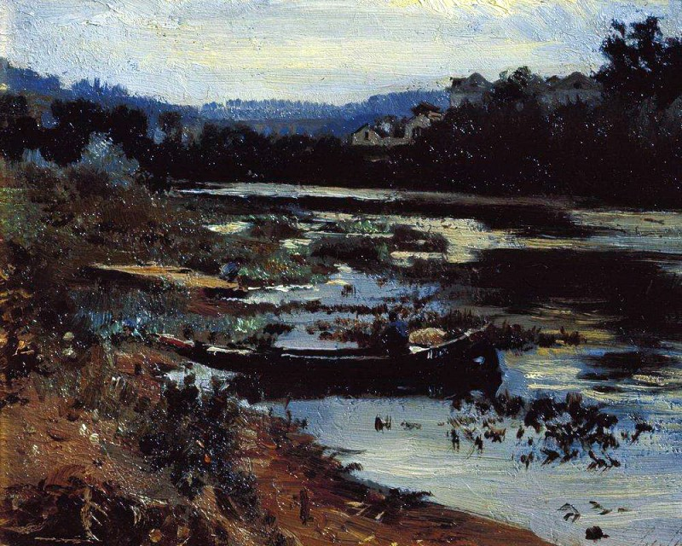
Безглагольность Константин Бальмонт
Есть в русской природе усталая нежность,
Безмолвная боль затаенной печали,
Безвыходность горя, безгласность, безбрежность,
Холодная высь, уходящие дали.
Приди на рассвете на склон косогора, –
Над зябкой рекою дымится прохлада,
Чернеет громада застывшего бора,
И сердцу так больно, и сердце не радо.
Недвижный камыш. Не трепещет осока.
Глубокая тишь. Безглагольность покоя.
Луга убегают далеко-далеко.
Во всем утомленье, глухое, немое.
Войди на закате, как в свежие волны,
В прохладную тень деревенского сада, –
Деревья так сумрачно-странно-безмолвны,
И сердцу так грустно, и сердце не радо.
Как будто душа о желанном просила,
И сделали ей незаслуженно больно.
и сердце простило, но сердце застыло,
И плачет, и плачет, и плачет невольно.

Slide 18
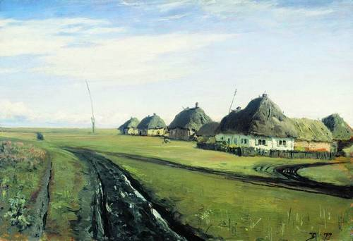
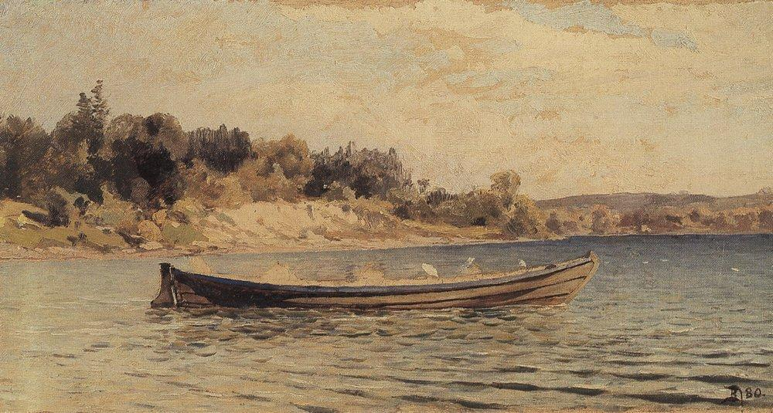
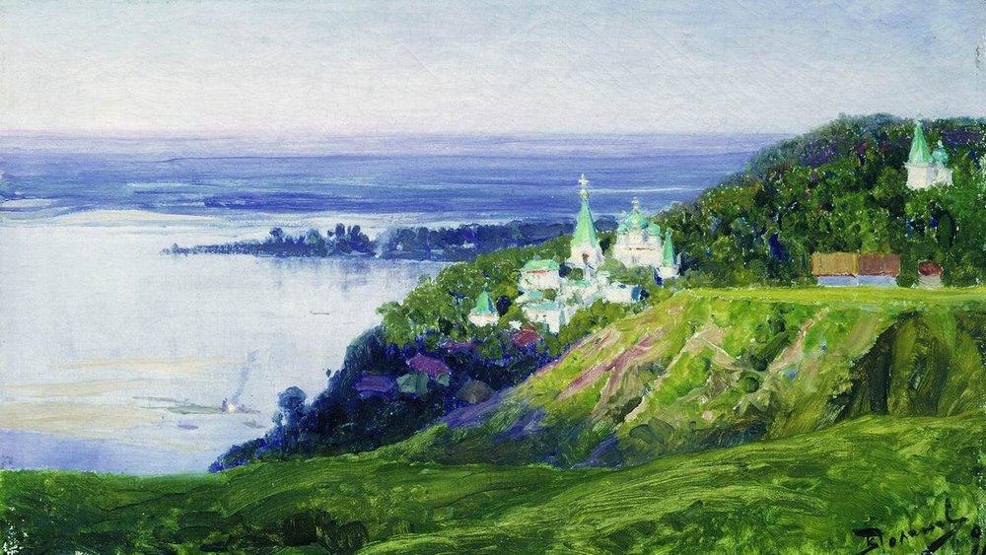
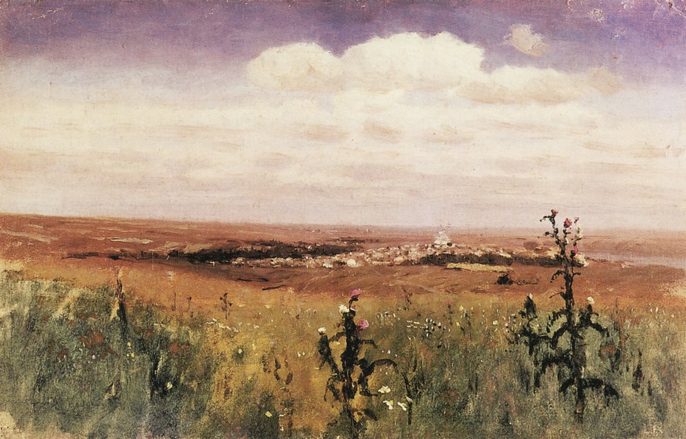
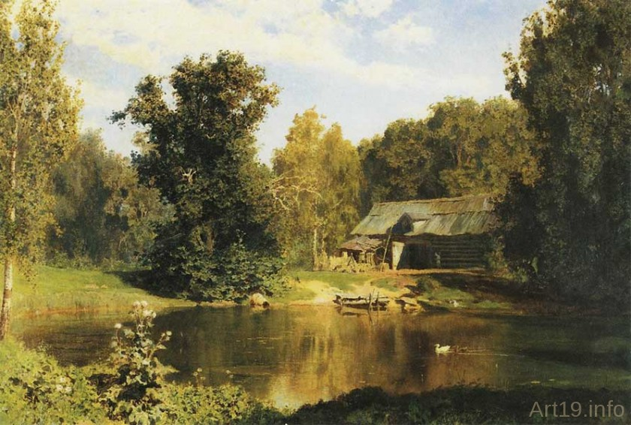
Клод Дебюсси «Облака»

Slide 19
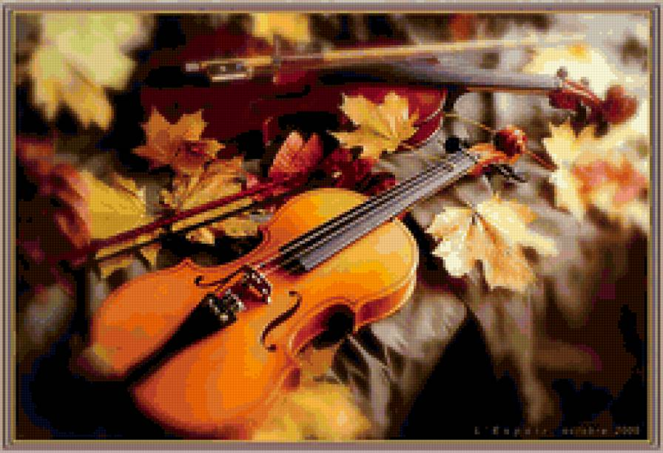
Пейзаж, который видит перед собой человек, обычно является отражением мира, который скрывается в его душе. внутренний мир, пейзаж Альберт Санчес Пиньоль. «В пьянящей тишине»

Slide 20
Нет, не пейзаж влечёт меня, Не краски жадный взор подметит, А то, что в этих красках светит: Любовь и радость бытия. И. Бунин

Slide 21
Спасибо за внимание!

